Slide 1
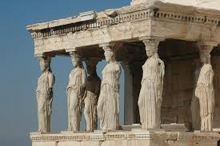
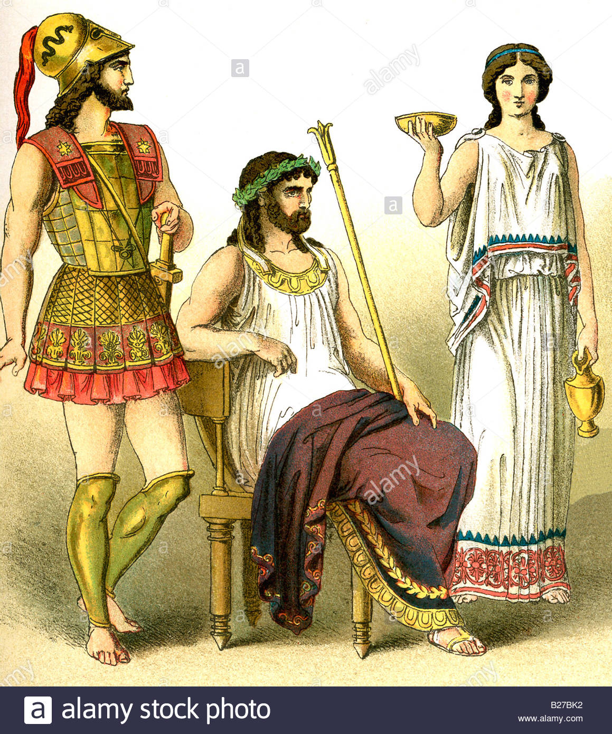
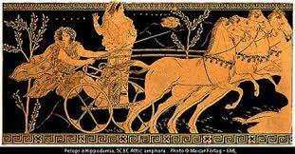
ATTIVITA’ INTERDISCIPLINARE ASINCRONA
STORIA ARTE 5C
INS. ZANFARDINO

Slide 2
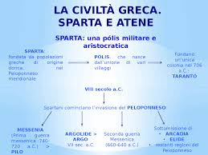
LE DUE NEMICHE A CONFRONTO

Slide 3
Oligarchia e democrazia
La forma di governo di Sparta era l’oligarchia
Oligarchia = governo di pochi. Forma di governo in cui le decisioni sono prese da un gruppo ristretto di persone.
La forma di governo di Atene era : la democrazia
Democrazia = governo del popolo. Forma di governo in cui le decisioni sono prese dai cittadini.

Slide 4
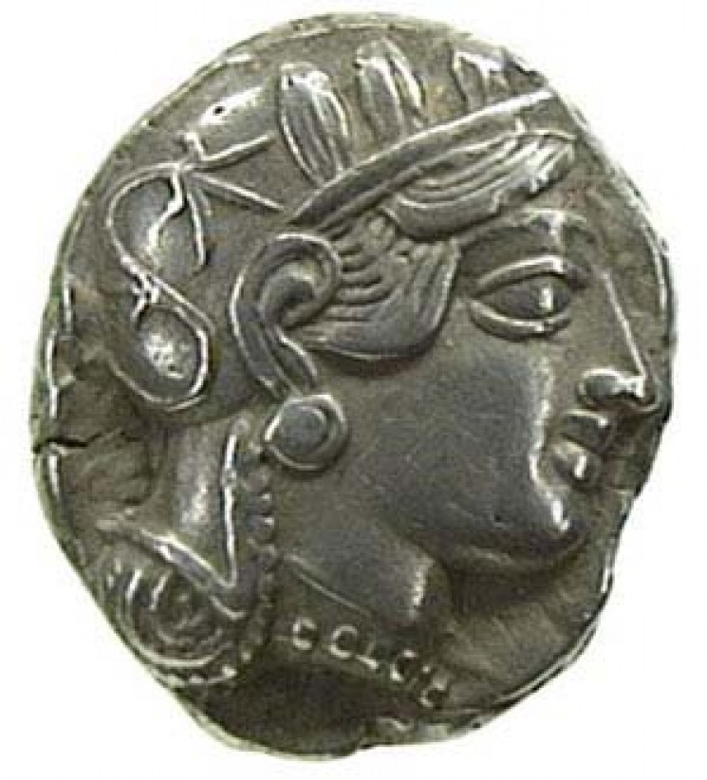
All’inizio ad Atene il potere apparteneva ad un gruppo ristretto di persone: gli ARISTOCRATICI.
Intorno al 500 a.C. nacque una nuova forma di governo: la democrazia.
Tutti i cittadini adulti partecipavano a un’ assemblea in cui si prendevano decisioni politiche.
Nell’assemblea i cittadini potevano esprimere la propria opinione e approvare le leggi attraverso il voto. All’assemblea non potevano partecipare le donne, gli stranieri e gli schiavi.
Notes:
Moneta ateniese

Slide 5
UNA GRANDE CULTURA

Slide 6
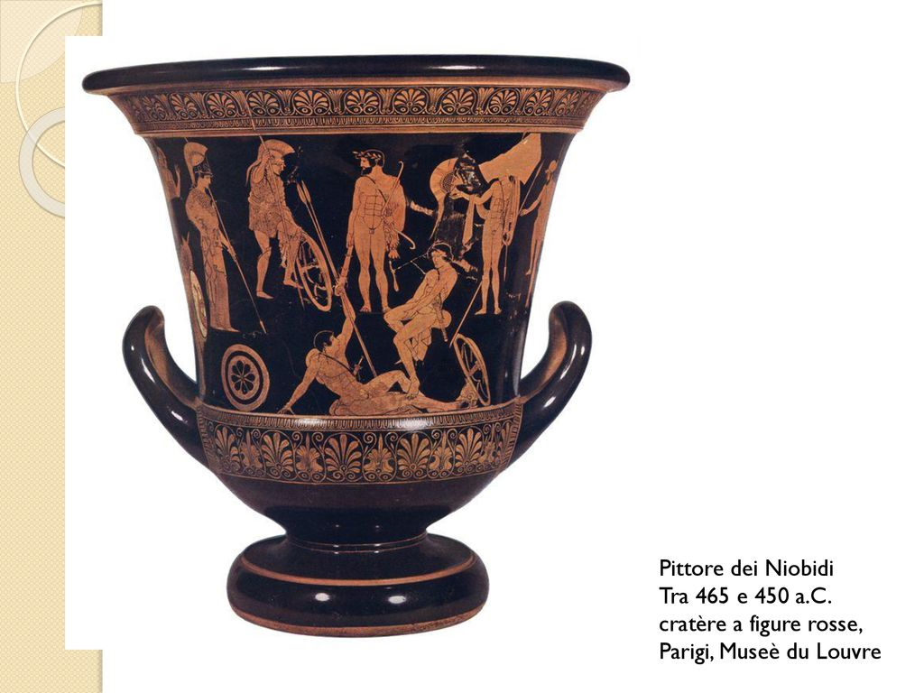
L’ARTE GRECA :ESPRESSIONE DI UNA GRANDE CIVILTA’

Slide 7
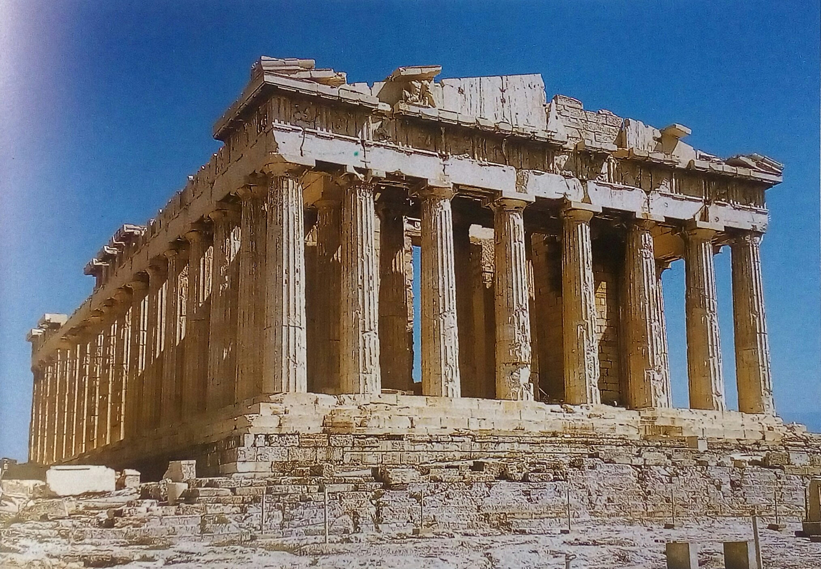
IL PARTENONE
SIMBOLO DI UNA CIVILTA’ CHE HA AFFASCINATO SECOLI SFIDANDO LA POLVERE DEL TEMPO

Slide 8
NOTIZIE STORICHE
E ORA PROVA A DISEGNARE IL Partenone
IL PARTENONE

Slide 9
CLICCA SUI VIDEO
CURIOSITA’ STORICHE…..

